Slide 1
Đồ án môn thiết kế hệ thống mạng
Đề tài:
CSM boot để xây dựng phòng game không ổ cứng

Slide 2
Các thành viên cùng thực hiện
Phạm Phúc Bảo 0306201515
Nguyễn Thành Đức 0306201526
Trương Anh Nguyên 0306201559
Cao Nguyễn Quyết Thắng 0306201585

Slide 3

Khái niệm BOOTROM
Bootrom hay còn gọi là diskless là một hệ thống máy tính được nối với nhau giữa một máy chủ và nhiều máy trạm, trong đó máy trạm không cần sử dụng ổ cứng.

Slide 4
Tất cả các dữ liệu và hệ điều hành đều được các máy trạm sử dụng từ máy chủ thông qua kết nối mạng LAN.
Khi khởi động lên, các máy trạm sẽ thông qua card LAN để nối hiệu đến máy chủ và khởi động từ hệ điều hành đã có sẵn trên chủ.

Slide 5
Boot là gì ?
Boot: Là quá trình khởi động máy tính,Thuật ngữ boot có nguồn gốc từ câu nói “Pull yourself up by the boots trap”.
Các dạng boot thường dùng để khởi động máy tính báo gồm CD/DVD, USB, HDD,LAN.
Phòng net thông thường dùng HDD (ổ đĩa cứng thông thường) boot

Slide 6
Bootrom là gì?
Boot: Là quá trình khởi động máy tính như trên
Rom: ROM là từ viết tắt của Read-Only Memory (bộ nhớ đọc) là một loại thiết bị lưu trữ dùng trong máy tính.
Công nghệ BOOTROM sử dụng ổ cứng SSD(Solid State Drive một loại ổ cứng sử dụng chip ROM có thể lưu trữ được) để boot
Bootrom Quá trình khởi động máy tính từ ROM thông mạng LAN, là công nghệ hiện đang là xu hướng sử dụng cho phòng net hiện nay.

Slide 7
Cơ chế hoạt động của bootrom
Như khái niệm ở trên ta có thể thấy cơ chế hoạt động của công nghệ bootrom là như sau:
Bootrom hoạt động theo các quản lý dữ liệu trên một máy chủ có cấu hình cao(Sever), tại sever sẽ lưu chữ tất cả các dữ liệu, hệ điều hành, game…
Khi các máy trạm kết nối với máy chủ. Máy trạm sẽ sử dụng những dữ liệu từ máy chủ làm tài nguyên của mình thông qua cổng mạng Lan.

Slide 8
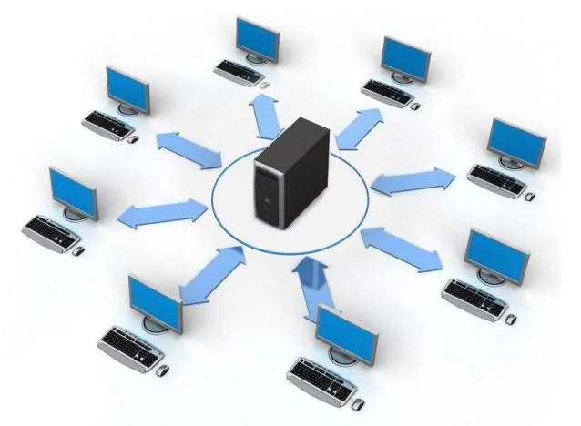

Slide 9
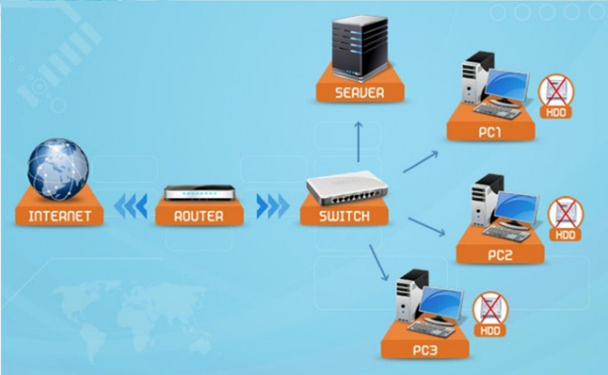

Slide 10
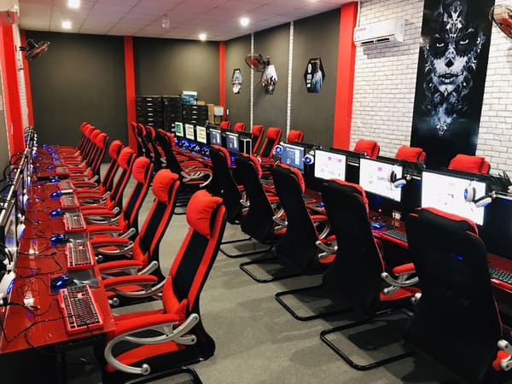
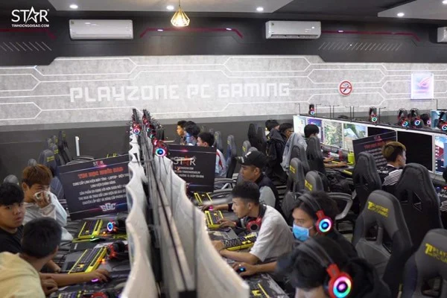
Thường áp dụng cho các quán nét

Slide 11
Ưu điểm:
- Giúp dễ quản lý, tiết kiệm thời gian
Vì các máy trạm lấy dữ liệu, phần mềm trên máy chủ, do đó, mỗi khi cập nhật phần mềm hay bản game mới, chủ phòng máy chỉ cần cập nhật trên máy chủ.
→ Tiết kiệm thời gian, chi phí hơn việc cập nhật riêng rẽ cho từng máy
Đặc biệt, những lỗi về sự cố hệ điều hành, máy nhiễm virus có thể khắc phục nhanh hơn hơn trên máy chủ với những phòng net có ứng dụng công nghệ Bootrom.

Slide 12
- Tiết kiệm chi phí
“Tính tiết kiệm” của việc sử dụng công nghệ Bootrom không chỉ ở khâu đầu tư ban đầu mà còn ở cả chi phí tiền điện, chi phí bảo trì trong quá trình sử dụng.
- Đem đến tính ổn định cao
Máy chủ thường có cấu hình cao, dung lượng lớn, đảm bảo truy xuất dữ liệu nhanh, mượt. Thêm vào đó, do chạy trên hệ thống ảo mà máy chủ chia sẻ nên máy trạm sẽ không mất dung lượng cho các tác vụ nào khác → Máy trạm hoạt động mượt mà, ổn định.

Slide 13
Nhược điểm:
▪ Yêu cầu chuẩn hệ thống mạng là LAN 1000m. điều này có nghĩa phải sử dụng các main có hỗ trợ LAN 1000.
▪ Đây là nhược điểm đối với các phòng nét cũ muốn chuyển đổi bởi main cũ thường LAN 100 , hệ thống dây mạng , swith không ứng tiểu chuẩn.

Slide 14
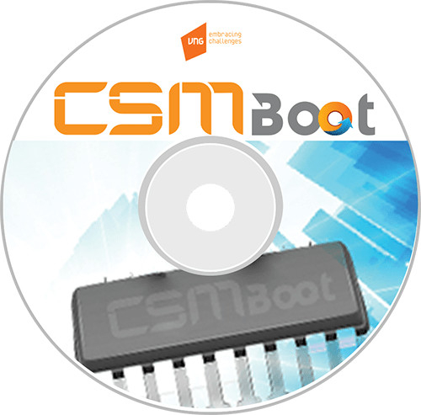
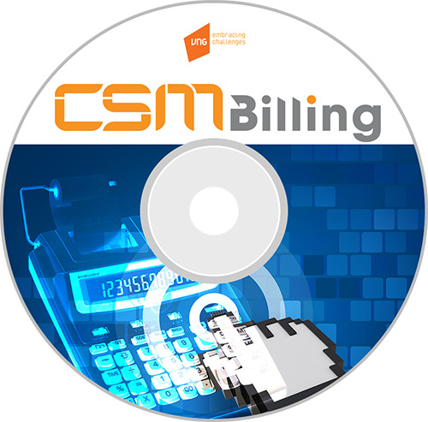
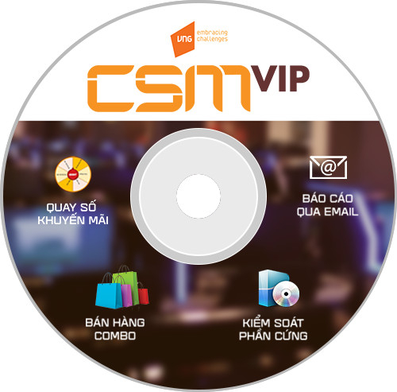
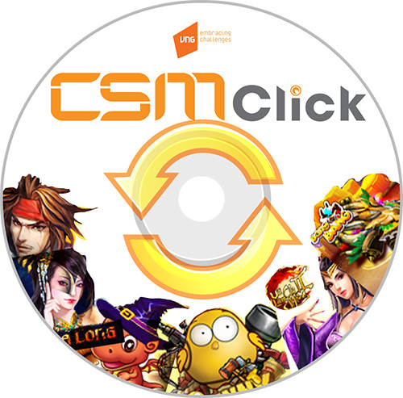
1.CSM boot là gì?
Là Phần mềm quản lý phòng máy không ổ cứng (bootrom) – Giải pháp tối ưu dành cho người Việt với những tính năng vượt trồi, đáp ứng hầu hết tất cả các nhu cầu của chủ phòng máy hiện nay.

Slide 15
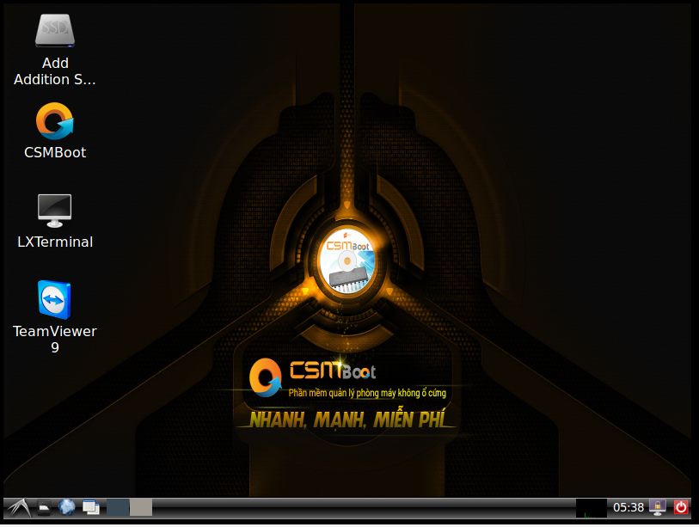
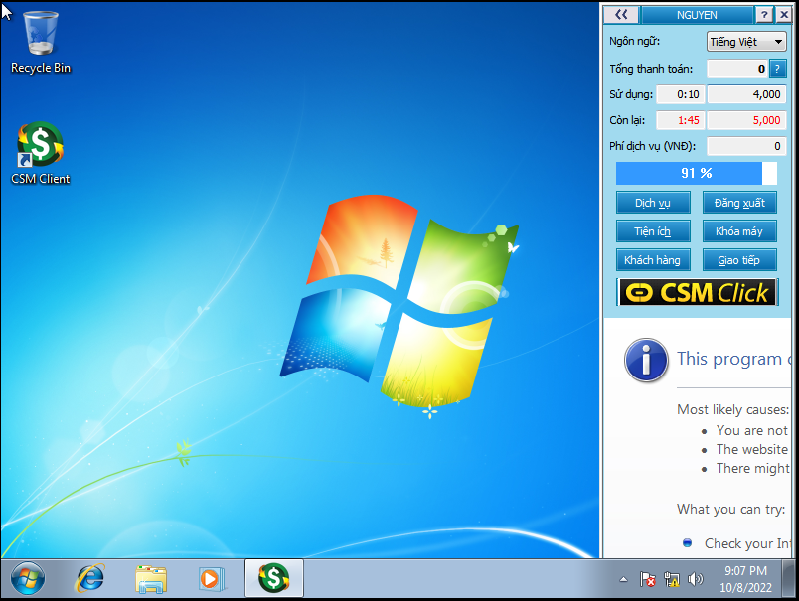
GIAO DIỆN
CSM Server
CSM Client

Slide 16
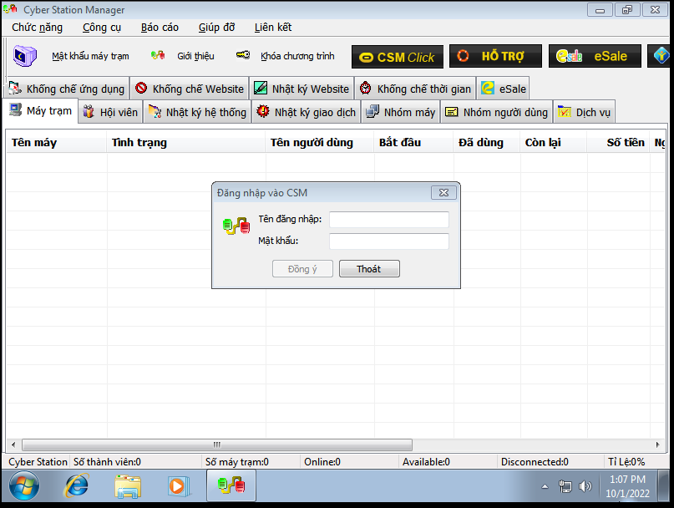
CSM Billing

Slide 17
Đặc điểm nổi bật:
- Hỗ trợ nhiều game và cập nhật game nhanh nhất.
- Hỗ trợ trên tất cả các hệ điều hành đang có như : window, linux.v..v.
- Hỗ trợ tốt cho phòng máy có nhiều máy chủ.
- Chi phí đầu tư cấu hình máy chủ thấp hơn các sản phẩm khác trên thị trường.
-Đội ngũ kỹ thuật viên hỗ trợ 24/7.

Slide 18
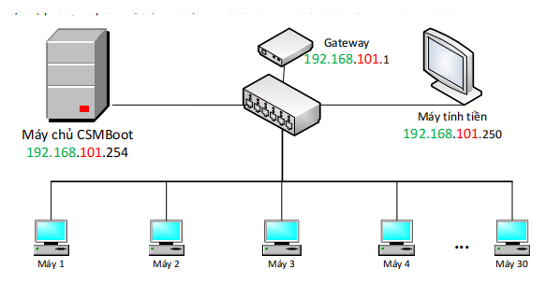
Mô hình CSM Boot

Slide 19
Ưu điểm
Phần mềm miễn phí.
Cập nhật game chủ động
Có thể trích xuất dữ liệu từ cơ sở dữ liệu để phục vụ cho mục đích thương mại thực hiện các chương trình khuyến mãi cho khách hàng hay thành viên Vip phòng net.

Slide 20
Nhược điểm
Đòi hỏi nhân viên hay chủ phòng net phải có chút am hiểu về máy tính và cài đặt.
Việc sử dụng mã nguồn mở cũng mang đến cho CSM nhiều kẻ hở.

Slide 21
Phần Demo hướng dẫn áp dụng CSMBoot để xây dựng phòng game không ổ cứng

Slide 22
Cảm ơn cô và các bạn đã lắng nghe phần trình bày của nhóm

